Slide 1
Funktsionaalne testimine
Jekaterina Ivask
10. nädal

Slide 2
Testid
Toimuvad: 13-14 nädal.
Ei ole kohustuslikud.
Maksimum 8 punkti.

Slide 3
Kordamine
Testimine:
On programmist vigade otsimine. Vigu võib otsida nii programmi käivitades kui ka koodi läbi vaadates.
On arendaja ärritamine.
Tegevus, mille käigus näidatakse, et arendaja kirjutab koodi vigadega.
On programmist vigade vahele jätmine.
On programmist vigade otsimine. Kui leitakse vea üles, öeldakse sellest arendajale.
Tegevus, mille käigus saadakse teada, kui palju vigu on tarkvaras.

Slide 4
Kordamine
Testimise eesmärk
On vigade leidmine, mitte tõestamine, et vigu ei ole.
Tõestada, et vigu ei ole.
Leida uus töökoht sõbrale.
Segada arendustööd.
Et arendustiimis oleks rohkem inimest.

Slide 5
Kordamine
Staatiline testimine
On arendaja töö.
Seenior testija töö.
On väga raske testimine, millega testijad ei taha tegeleda.
On testimine, mille käigus programmi ei käivitata, vigu otsitakse lähtekoodis.
On testimine, mille käigus kontrollitakse programmi funktsionaalsust.
On testimine, mille käigus kirjutatakse automaattestid.

Slide 6
Kordamine
Dünaamiline testimine
On dünaamiline käitumine.
On programmi käivitamine eesmärgiga seal vigu otsida.
On koodi läbivaatamine eesmärgiga seal vigu otsida.
On automaattestide kirjutamine.
On programmi käivitamine eesmärgiga vaadata kuidas ta peab töötama.

Slide 7
Kordamine
Edukas test
On selline test, mis kukkus maha.
On selline test, mis aitas leida vigu.
On selline test, mis aitas tõestada, et arendaja kirjutas vigast koodi.
On selline test, mis läks läbi.
On automaattestide kirjutamise tehnika.
On selline testi, mida käivitas testija.

Slide 8
Kordamine
Hea test
Avastab võimalikult palju vigu.
Kukub maha.
Kunagi ei kuku maha.
Tõestab, et tarkvara on vigu täis.
Ei tõesta midagi.
Tõestab seda, et tarkvara saab kliendile üle anda.

Slide 9
Jäta meelde!
E. W. Dijkstra kirjutas 1972 aastal: "Programmi testimise abil saab näidata, et programmis on vigu, kuid ei saa tõestada vigade puudumist."

Slide 10
Funktsionaalne testimine
Funktsionaalse testimise põhimõtted on järgmised:
Programmi vaadatakse kui musta kasti – me ei tea, mis seal sees on, me ei tea, millistest struktuuridest programm koosneb.
Testide koostamisel võetakse aluseks programmi spetsifikatsioon ehk ülesande kirjeldus, mitte programmi kood. (Tuletame meelde, mis nõuetes kirjas oli)
Oluline arusaamine on, et kõigi võimalike andmetega ei suudeta kunagi programmi testida - see ei oleks reaalsel võimalik.
Kaks olulisemat meetodit testandmete leidmiseks on
Ekvivalentsiklassid
Piirjuhud

Slide 11
Ekvivalentsiklassid
Ekvivalentsiklasside analüüsi idee on selles, et sisendandmed jaotuvad töötluse suhtes enamasti rühmadesse, nii et ühes rühmas asuvaid andmeid töödeldakse ühtemoodi.
Ekvivalentsiklasside kasutamise põhiideeks on see, et sarnaste andmete puhul peaks programm ühte moodi käituma. Kui ühe andmetega tekib/ei teki viga, tekib/ei teki ka teisega. Sellest tekib küsimus: kuidas määrata sarnaseid andmeid? Andmed jaotatakse mingite tunnuste abil erinevat tüüpi ekvivalentsiklassidesse.

Slide 12
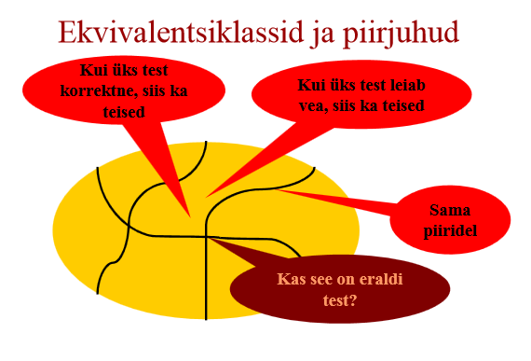

Slide 13
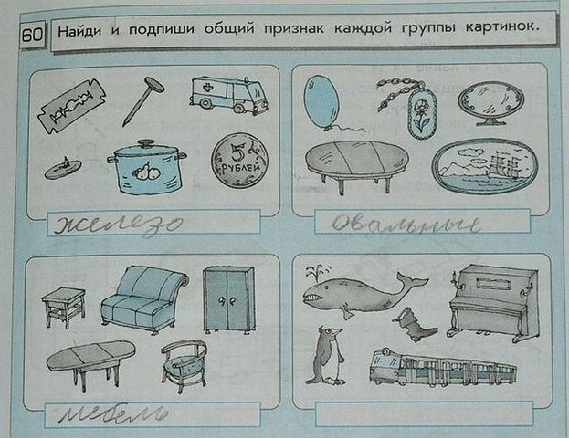

Slide 14
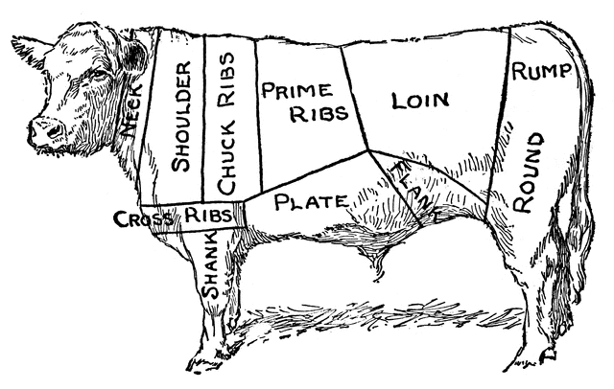

Slide 16
Erinevad ekvivalentsiklasside tüübid
Järjestatud tõkestatud vahemik – kujutab endast sisendandmate hulka, kus andmed (nt täisarvud) on järjestatud. Andmete vahele on võimalik tõmmata konkreetsed piirid ja ühes piirkonnas peab programm andmetega ühtemoodi käituma, teises piirkonnas aga teistmoodi. Selliseid vahemikke võib olla järjest määratud ka mitu tükki. Vahemiku puhul tuleb valida testandmete komplektid vahemiku seest, vahemiku eest ja vahemiku tagant.
Järjestatud tõkestamata vahemik – on eelmisega sarnane sisendandmete hulk, kuid näiteks üks ots võib nö lahti olla. Testandmed tuleb sel juhul võtta vahemiku seest ja vahemikust väljaspoolt.

Slide 17
Erinevad ekvivalentsiklasside tüübid
Samamoodi käituvate elementide hulk – on ekvivalentsiklass, mis koosneb samamoodi käituvatest andmetekomplektidest, kuid need andmed ei ole järjestatud. Selliseid üksteisega mittekattuvaid hulki on tavaliselt mitu tükki. Kui on määratud ekvivalentsiklass, siis tuleb valida testandmed hulga seest ja hulgast väljastpoolt.
Erinevalt käituvate elementide hulga – moodustavad sisendandmete komplektid, mida ei õnnestu mingite ühiste tunnuste abil grupeerida. Tihti moodustavad sellise klassi erinevad erandid. Sellise klassi puhul tuleb testida programmi kõikide elementidega.
Tingimus – tähendab valikut kahe erineva variandi vahel. Selle klassi puhul tuleb programmi testida mõlema variandiga (tingimus täidetud/täitmata)

Slide 18
Ekvivalentsiklassid.Näide
Näide: tulumaksu arvutamine.
Sisendandmed: palgad. Klassid: palgad, millelt tulumaksu ei arvestata ja palgad, kus tuleb maksu arvutada (kui oleks astmeline maks, siis oleks klasse rohkem).
Tegemist on vahemikega. Palga 2000 euro – esimene klass. Palk 10000 - teine klass. Üles poole piiridest väljaminekut pole vist põhjust kontrollida – seni on EV-s palk ülalt tõkestamata.
Piir: tulumaksuta viimane palk ja tulumaksuga 1. palk.
Lisaks tuleks kontrollida, mis juhtub 0 euro ja negatiivsete palkadega - veaolukorrad?

Slide 19
Ekvivalentsiklassid. Näide 2
Sisend: kolmnurga küljed a,b,c. Programm vastab, kas kolmnurka saab moodustada ja mis tüüpi see on.
Sisend: “edustsenaarium” (peavoog)
Kõik sisendid on numbrid JA ]0; ∞[
Sisend: ebakorrektsed sisendid (alternatiivvood)
Vähemalt üks külg mittenumber (sh. NULL)
]-∞;0[
Piirväärtused: 0, 0.01, -0.1
Väljund:
Võrdkõlgne (a==b || a==c || b ==c)
Võrdhaarne (a==b & b==c)
Erikülgne (a!=b!=c)
Kolmnurka ei moodustu (Heron’i valem)

Slide 20
Ekvivalentsiklassid. Näide 2
Peavoo ekvivalentsiklasse saab testida koos:
P(3,4,5), P(1,2,3)
Alternatiivvoogusid tuleb testida eraldi, et vältida vigade maskeerumist
P(-1, 2, 3), P(1, -2, 3), P(1, 2, -3) jne
Piirväärtuste kombineerimine oleneb olukorrast
NB! Ekvivalentsiklassid tulenevad paljus ka tehnoloogiast (web, desktop, mobile…)
SUUR/väiketähed, diakriitilised märgid, erimärgid
Minimaalne/maksimaalne pikkus/väärtus
NULL lubatud?
Mälupiirangud (mobile)
Connectivity probleemid (mobile)

Slide 21
Piirolukorrad
On leitud, et vigu esineb palju ekvivalentsiklasside piiridel, seega tasub teha piirolukordade teste.
Piirolukorrad on seotud ekvivalentsiklassidega, kui klassi moodustavad järjestatud vahemikud. Piiridel esineb kõige rohkem vigu ning programmi käitumist piiridel olevate andmetega tuleb eraldi testida. Piiride kontrollimiseks koostatakse eraldi testid.

Slide 22
Soovitused
Kui piir on ujukomaarv, siis tuleb testid valida sellelt piirilt, sellest veidi suuremad väärtused ja väiksemad väärtused. Ujukomaarvude puhul on võimatu määrata täpset arvu, seetõttu ka täpset piiri. Lähtuda saab vaid teatud täpsusest.
Kui ülemist (alumist) piiri pole antud (tõkestamata vahemik), tuleb testiks valida absoluutväätuselt väga suur positiivne või negatiivne arv.
Kui piiriks on täisarv N, tuleb testideks valida väärtused N, N-1, N+1 - st täpselt piiril olev arv, eelmine arv ja järgmine arv. Täisarvude puhul (erinevalt ujukomaarvudest) on alati võimalik määrata eelnev ja järgnev väärtus.
Kui sisendandmeteks on järjestamata hulgad, siis piirolukordi ei teki.

Slide 23
Funktsionaalse testimise etapid:
Eristada sisend- ja väljundandmete ekvivalentsiklassid, sealhulgas erinevate sisendite/väljundite kombinatsioonid.
Määrata igas klassis, nende piiridel ja vajadusel kombinatsioonidel testandmed.
Ühendada testandmed testidesse, määrates ka vastavad väljundandmed (või sisendid, kui analüüsiti väljundi ekvivalentsiklasse).
Identifitseerida testid, koostada testimise plaan.
Testida, võrrelda tulemusi, hinnata.

Slide 24
Kokkuvõte funktsionaalsest testimisest ekvivalentsiklasside ja piirjuhtude põhjal
Idee: süstemaatiline testimine sisendi/väljundi (spetsifikatsiooni, funktsionaalsuse) põhjal
Eeltingimused: vajadus; spetsifikatsioon on mingil kujul olemas; selle analüüs on teostatav
Eelised: kasutatav funktsionaalsus on süstemaatiliselt testitud; kasutajale arusaadavam kui programmi teksti põhine testimine; õigel arendamisel koostatakse testid juba spetsifikatsiooni koostamise ajal, mis võimaldab ühtlasi testida spetsifikatsiooni; hinnaefektiivsem kui programmipõhine testimine

Slide 25
Kokkuvõte funktsionaalsest testimisest ekvivalentsiklasside ja piirjuhtude põhjal
Puudused: spetsifikatsiooni pole alati olemas. Ei pruugi avastada funktsionaalsusega mitte seotud koodi. Kui ekvivalentsiklassid on sõltuvuses, võib testimine olla mahukas
Tulemused: testikomplekt, mis katab funktsionaalsuse
Suhe teistesse: võib kasutada iseseisvalt või koos teiste meetoditega
Hinnang: hea
Vahendid sõltuvad spetsifikatsiooni formalismidest. Kuna need pole unifitseeritud, on selle meetodi jaoks vähe üldlevinud testigeneraatoreid

Slide 26
Üldine kokkuvõtte
Ühtegi meetodit ei tohiks kasutata ainukesena. Igal meetodil on oma plussid ja miinused. Näiteks:
Musta kasti meetodil ei saa leida harusid programmis, kuhu programmi täitmine kunagi ei jõua
Valge kasti meetodiga ei saa aga teada, kas üldse tehakse seda, mida tarvis on
Ükski testimismeetod ei anna täielikku kindlust ja garantiid, et vead on kõrvaldatud.
Alati on hea, kui keegi teine (st mitte programmi koostaja) testid koostab ja testib, sest see on reeglina tulemuslikum.

